Slide 1
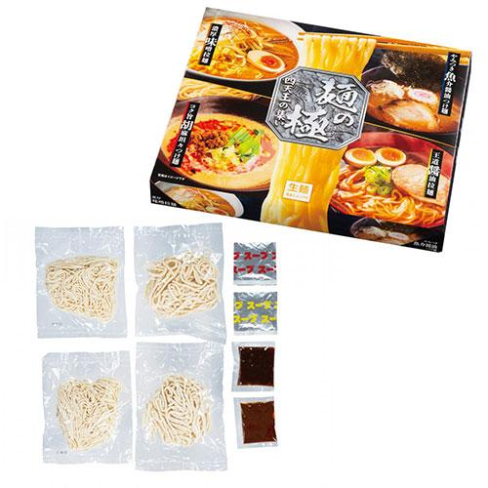
【提案書】
麺の極 四天王の集い4人前(ラーメン&amp;つけ麺) ※税率8％
醤油味と味噌味のラーメン、魚介醤油とごま坦々のつけ麺の、全4種類をひとつにしたセット商品です。思わず手に取りたくなるパッケージデザインで、イベント景品用などにもおすすめです。
特徴
納期
納期スペース
仕様
包装 : 化粧箱入り
注意事項 : 賞味期間：60日間(常温)
備考 : ＜セット内容＞ 麺100g×4 醤油スープ8g×1 味噌スープ9g×1 魚介醤油スープ23g×1 ごま坦々スープ23g×1
お見積
お見積りスペース

